Slide 1
Tas project
Elsan Kujevic MTD1A4

Slide 2
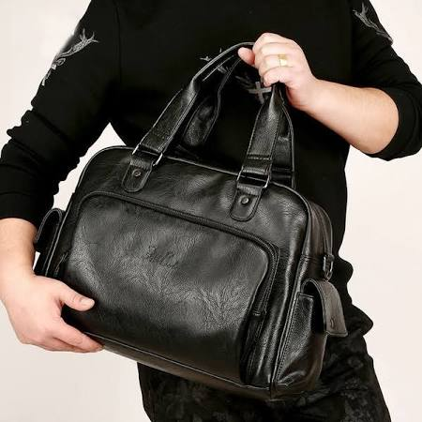
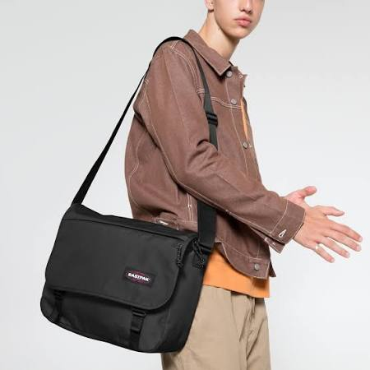
onderzoek
Prijs: $60,00,-
Merk: Eastpak
Concurentie onderzoek:
Prijs: $35,00,-
Materiaal: leer
Te kopen: Wish
Afmetingen: Hoogte: 30,5 cm, Breedte: 38,5 cm, Diepte: 13 cm
Materiaal: 100% nylon
Prijs: $179,00,-
Merk: Guess
Afmetingen 50x33x22 cm.
Materiaal: 20% Katoen , 80% Polyester

Slide 3
Persona
-geboortedatum: 15 Juni 2003
-opleiding: Industrieel Product Ontwerper
-Geboren in: Nederland
-Religie: Moslim
-achternaam: Kujevic
-voornaam: Elsan
Lengte: 1,88 m
Gewicht: 89 kilo
Hobby(‘s) : Fitnessen/ voetballen Speciale eisen/ wensen voor een rugtas: dat het niet te zwaar aanvoelt als hij de tas achterop zijn rug of over zijn schouder heeft
Wat wil de persoon met de tas doen: Hij wil de tas gebruiken voor meerdere dingen bijvoorbeeld om zijn laptop mee te kunne dragen of om hem te egbruiken op school om tassen in te kunne dragen. Of buiten school gewoon ermee rond kunnen.
Hoe wilt de persoon dat de tas eruitziet : Modern en niet te groot en ook niet te klein

Slide 4
Intervieuw
Wat is je naam? Elsan Kujevic
Hoe oud ben je ? 16 jaar oud
Waar woon je? Eindhoven, Gestel
Heb je een fijne tas? Ja heb ik wel
Heb je ooit gedacht om een schoudertas te kopen? Ja ik wel maar ik vind een normale tas toch wel fijner over de rug
Wat is er fijner aan die tas? Dat ik die tas makkelijker uit en aan kan doen en ik ben denk ik teveel gewend aan een normalen rugtas
Wat zou beter kunnen aan een schoudertas? Dat het niet zo groot is maar toch wel veel in past
Gebruik je je tas ook buitebn school? Ja ik gebruik hem ook voor na school voor om bijvoorbeeld dingen in mee tenemen om ergens te gaan overnachten of gewoon om dingen mee in te nemen
Vind je een schoudertas denk je fijner als hij wat groter is of wat kleiner? Als hij wat kleiner is maar er moet nog wel wat in kunnen passen zoals een laptop
Vind je de kleur van een sport tas belangrijk? Nee maar het hoeft van mij partij geen roze te zijn want da past niete echt goed
Vind je ritsen, klittenband of knopen fijner bij een tas? Ik vind ritsen wel het fijnst
Hoe lang moet een tas meegaan? Minimaal wel 5 jaar best een tijdje
Hoe zwaar mag de tas zonder inhoud zijn? Het liefts zo licht mogelijk want er moeten ook nog spullen in
Hoeveel vakken moeten er in de tas zitten? Er zoweizo meerder vakken in zitten hoeveel zou ik niet weten en als ik dan toch iets moet zeggen zou ik gaan voor rond de 3 zakken
Moeten er ook vakken aan de buitenkant van de tas zitten? Ja dat zou wel handig zijn om snel iets uit de tas te kunne pakken

Slide 5
PVE
De tas moet tegen een paar waterdruppels kunnen
Er moet een laptop inpassen van 15,6 inch
De tas moet kunnen worden gewassen
Hij moet open en dicht kunnen met een rits
Er moeten streps aanzitten die verstelbaar zijn
De tas zou een klap moeten kunnen ontvangen en ervoor zorgen dat de spullen die erin zitten niet meteen kapot gaan
De streps mogen niet scheuren en niet kapot gaan
De tas mag er niet te groot uitzien omdat hij oop je borst en rug gedragen moet worden
De spullen mogen er niet uitvallen
De tas moet minimaal 5 jaar mee gaan
De tas moet een extra hendel hebben bovenop die je in en uit kan klappen
De tas moet niet te duur zijn maar ook niet te goedkoop
Er moeten extra vakken in voor passen voor de veiligheid

Slide 6
Gebruikersscenario tas

Slide 7
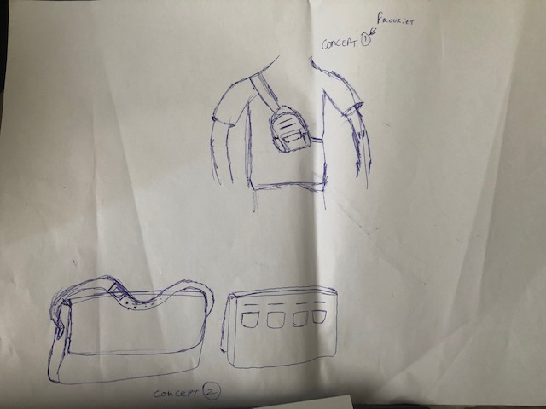
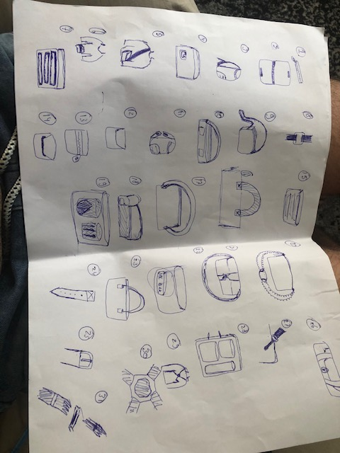
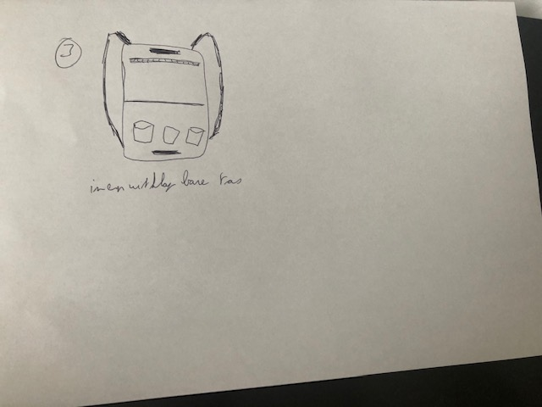
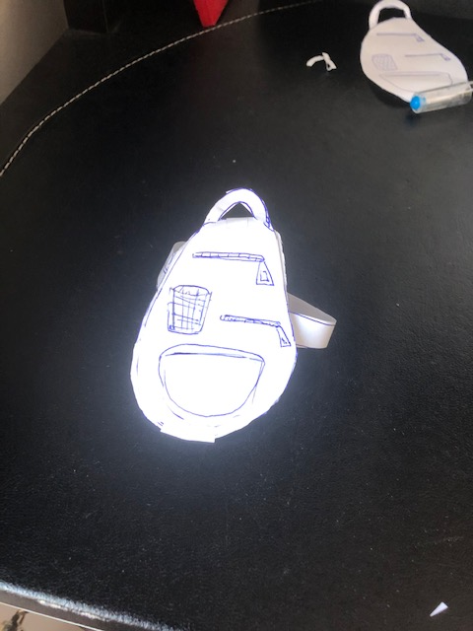
Schetsen + spuugmodel

Slide 8
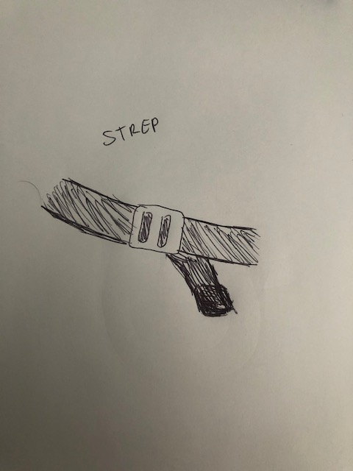
Definitieve keuze
Materialen:
Leer en katoen
Leer voor de buiten voor de luxe en en je kan het op elke soort tas toepassen, en katoen van binnen zodat het een beetje waterdicht blijft

Slide 9
Solidworks cat tekening tas

Slide 10
Waarom mijn product kopen?
Het is niet echt duur voor de kwaliteit die je krijgt
Je kan de tas gebruiken op je rug en je kan hem op je borst dragen
Je kan hem op verschillende wijzen gebruiken
De tas kun je veilig je spullen inzetten weinig kans dat je spullen gestolen worden

